Slide 1
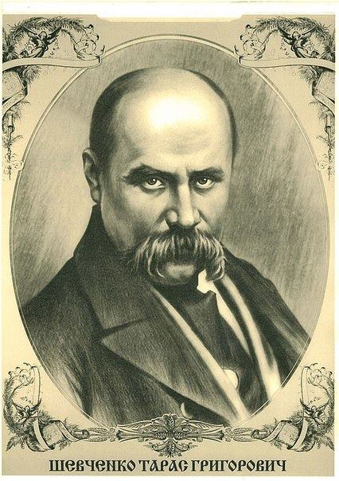
Вільнозапорізька ЗОШ І – ІІІ ступенів
Слово Шевченка,
його життя
і подвиг
в ім’я народу житиме вічно!
Вшанування пам’яті Т. Шевченка в школі

Slide 2
2014 рік оголошено Роком Тараса Шевченка
Указ Президента України від 11.04.2012 № 257/2012

Slide 3
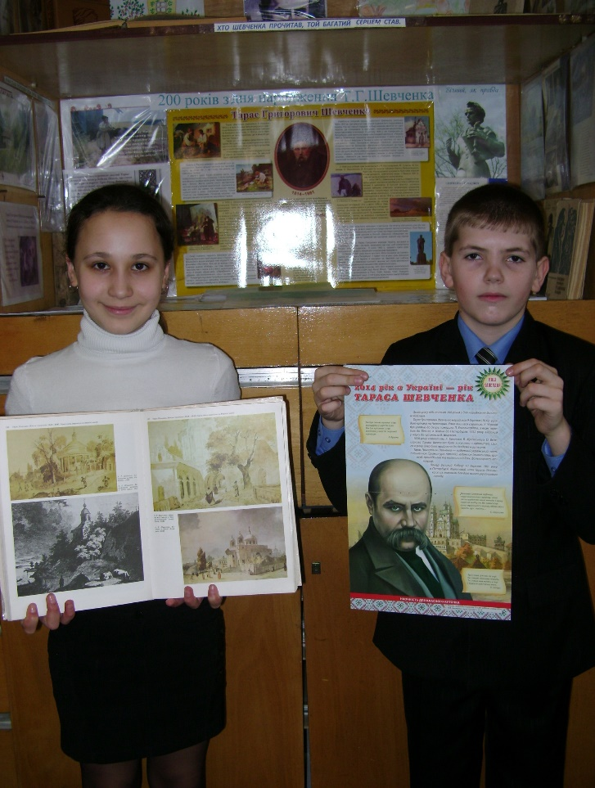
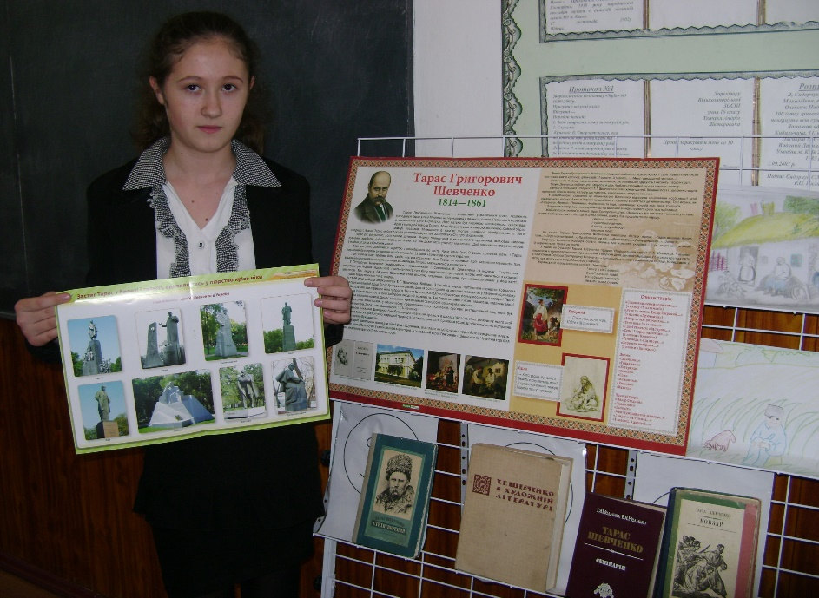
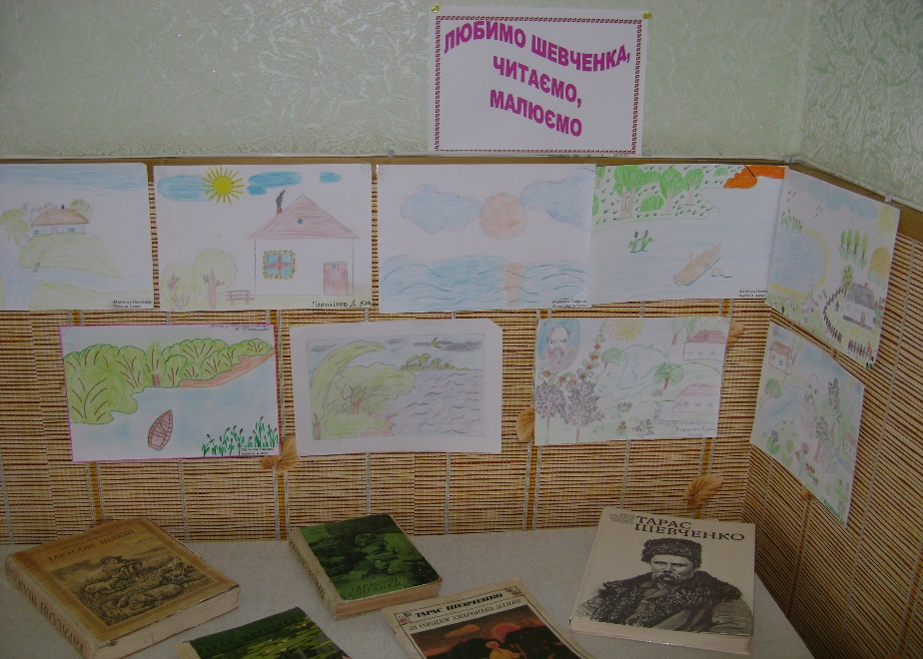
Т. Шевченко в нашій школі
Учітесь, читайте,
І чужому научайтесь,
Й свого не цурайтесь …
Т. Шевченко

Slide 4
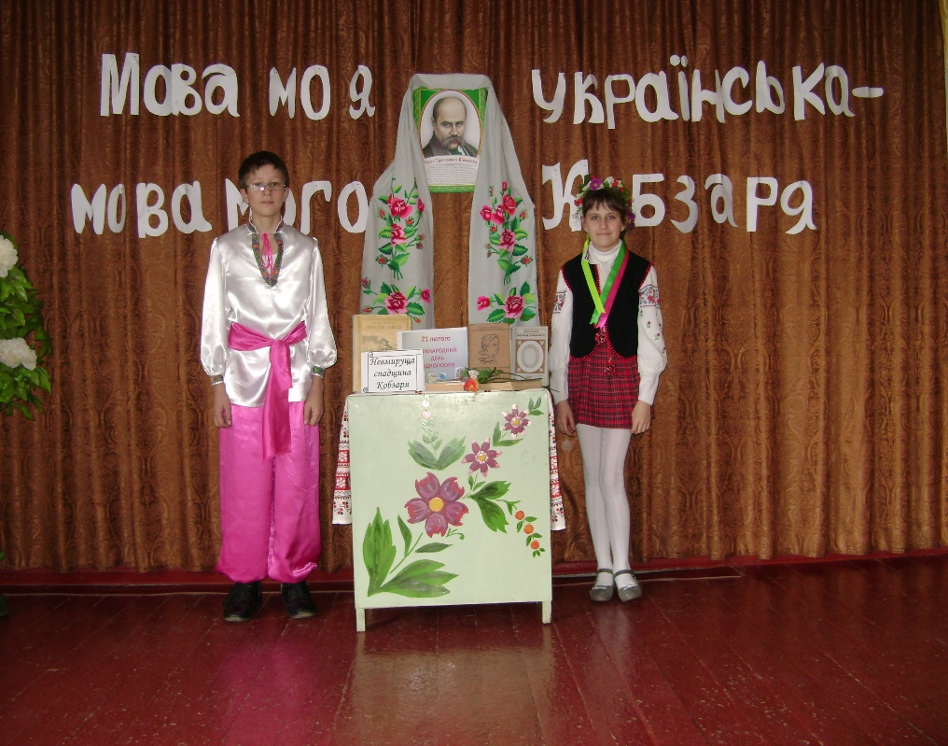
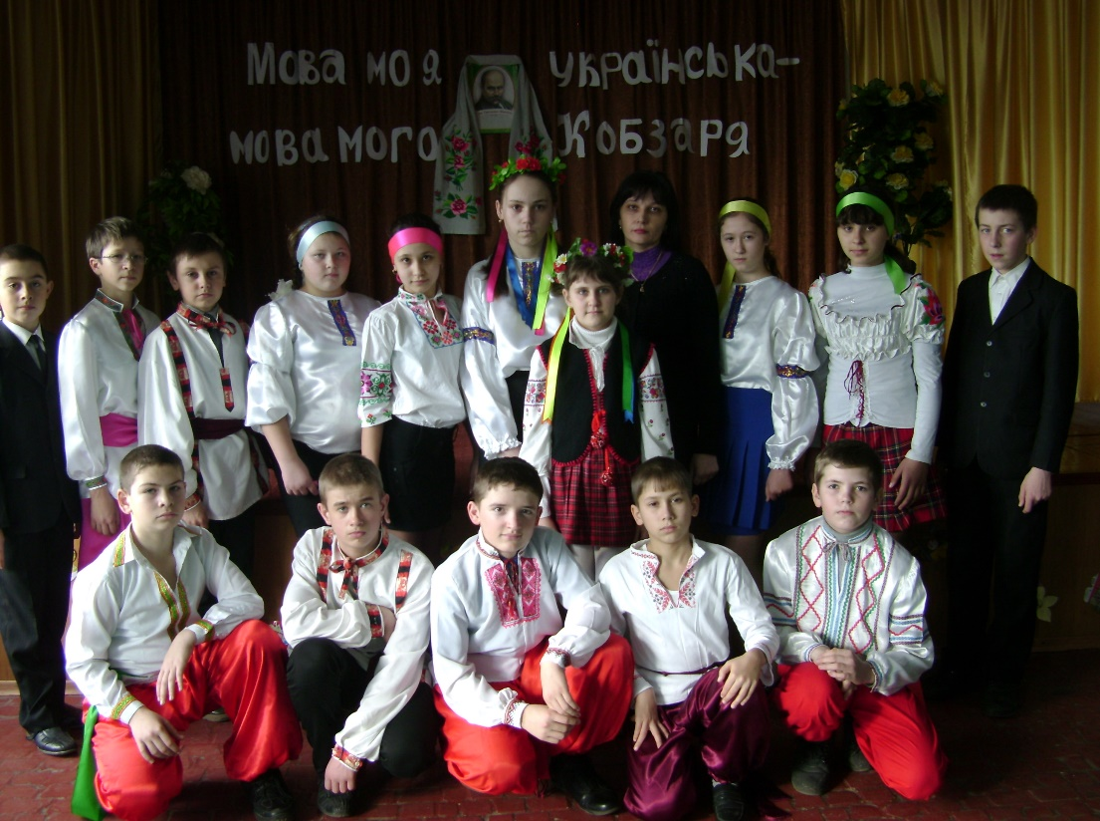
«Мова моя українська –
мова мого Кобзаря»
Ну, що б здавалося, слова…
Слова та голос – більш нічого.
А серце б’ється, ожива, як їх почує…
Т. Шевченко

Slide 5
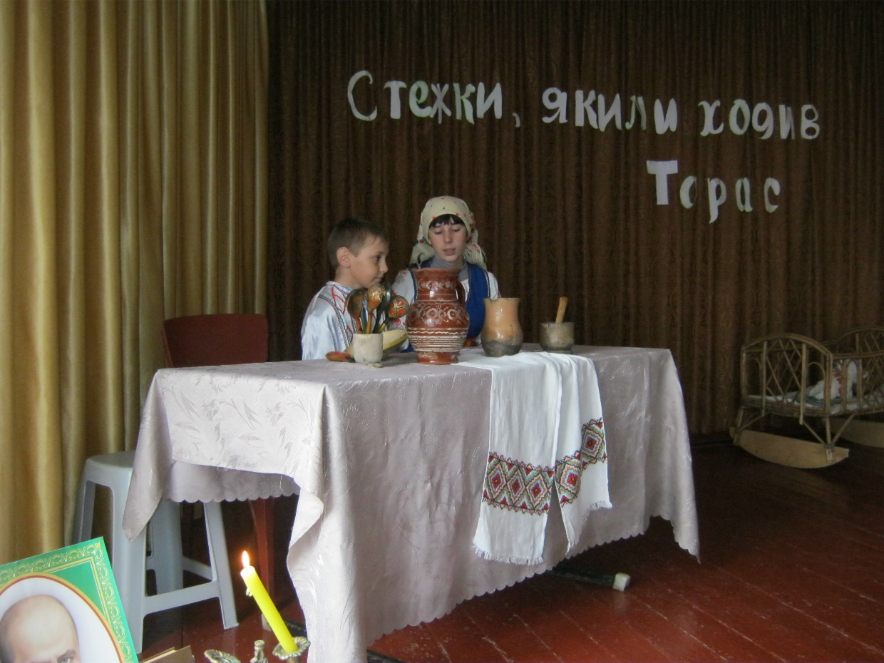
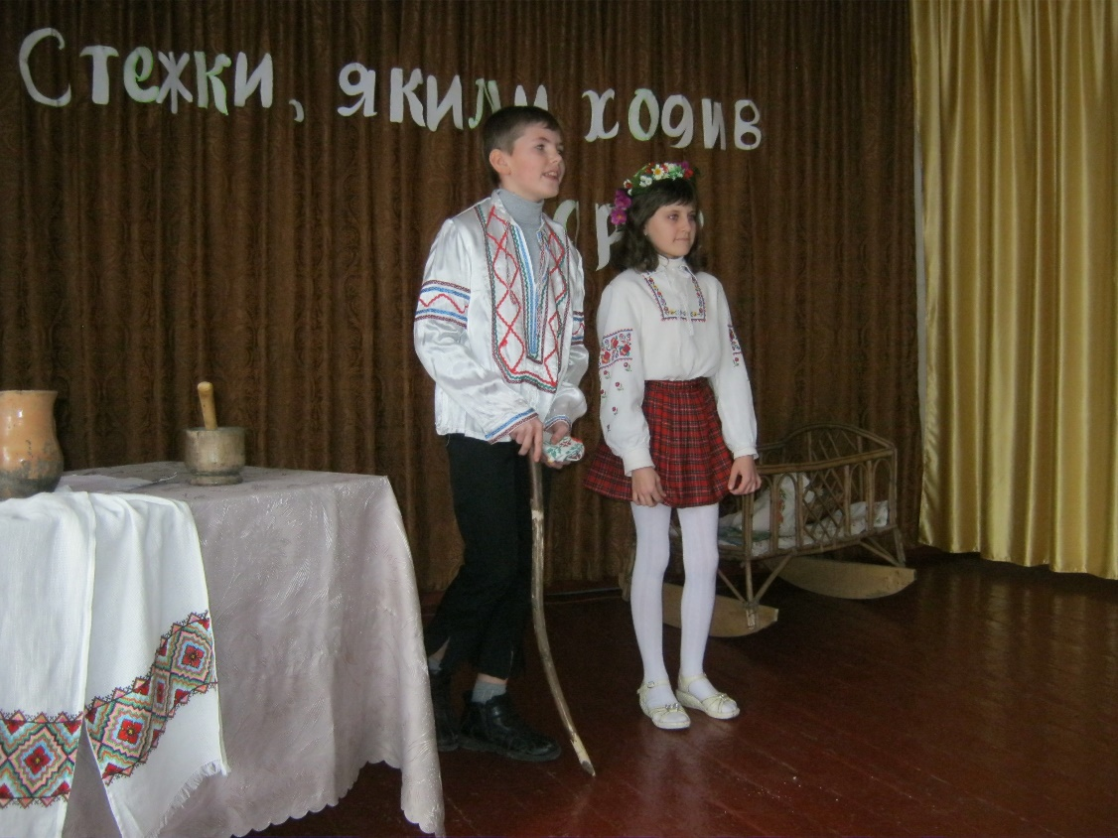
«Стежки, якими ходив Тарас»
Наша дума, наша пісня
Не вмре, не загине…
Т. Шевченко

Slide 6
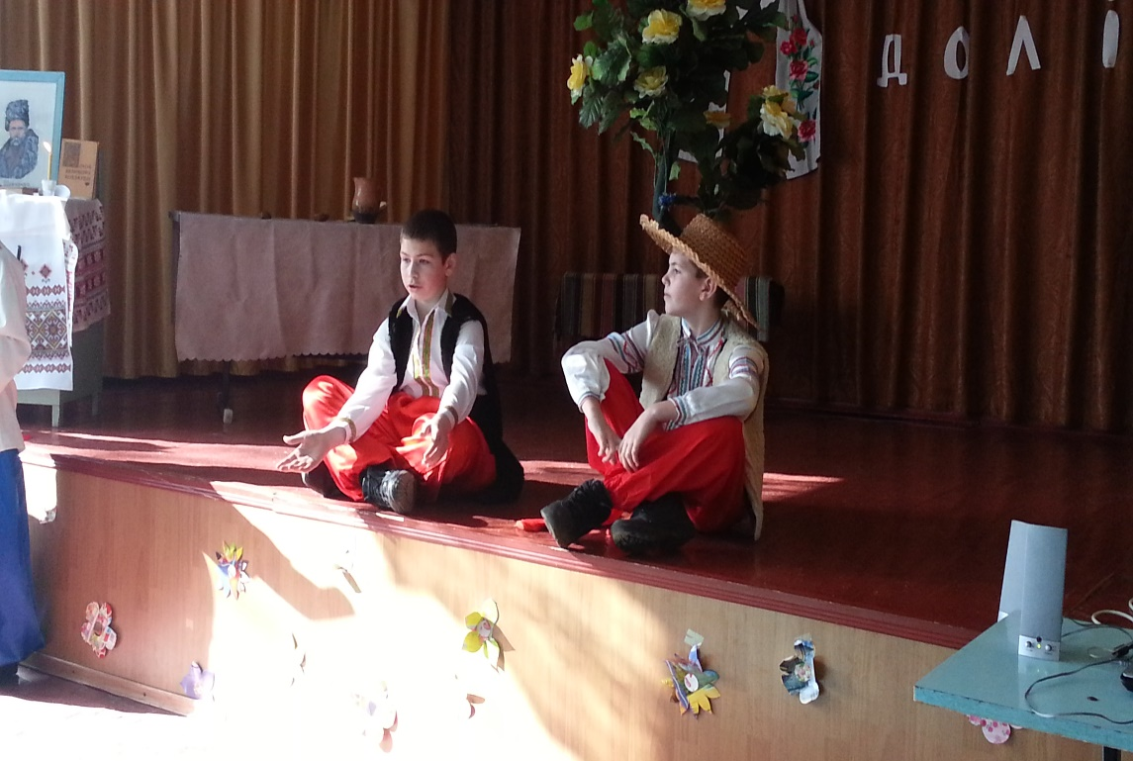
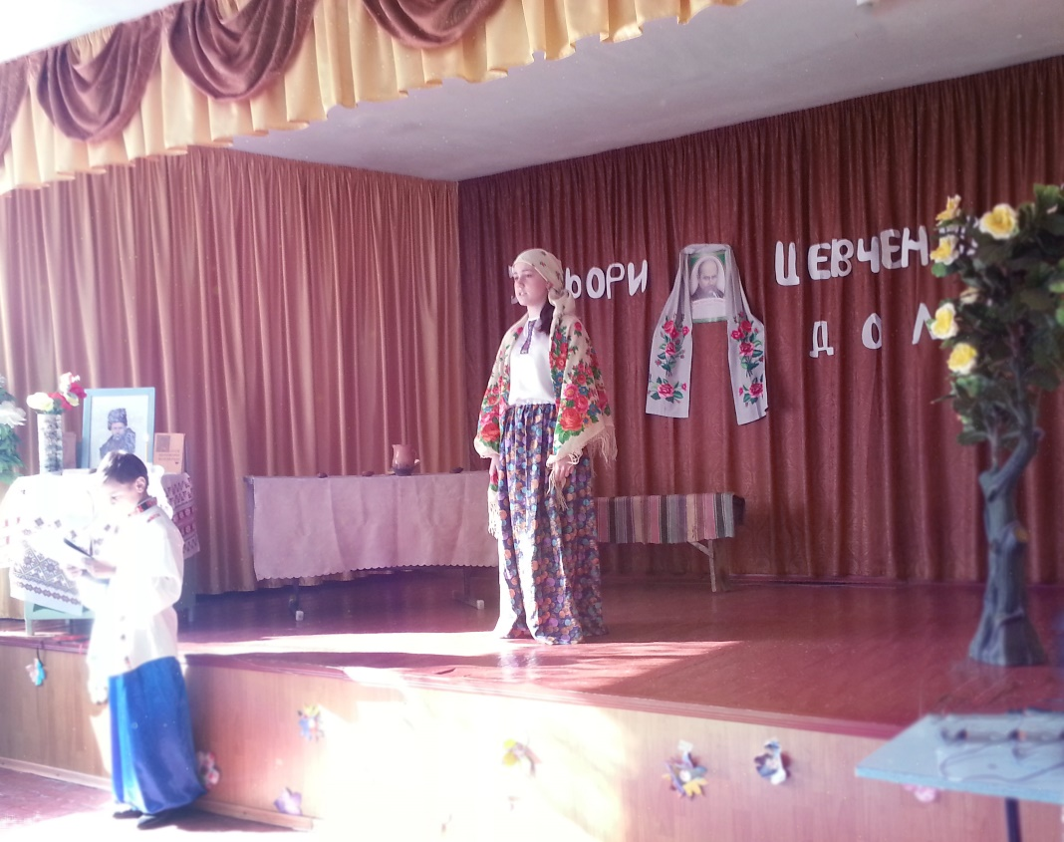
«Кольори Шевченкової долі»
Свою Україну любіть. Любіть її… во врем'я люте, В остатню, тяжкую мінуту За неї Господа моліть!
Т. Шевченко

Slide 7
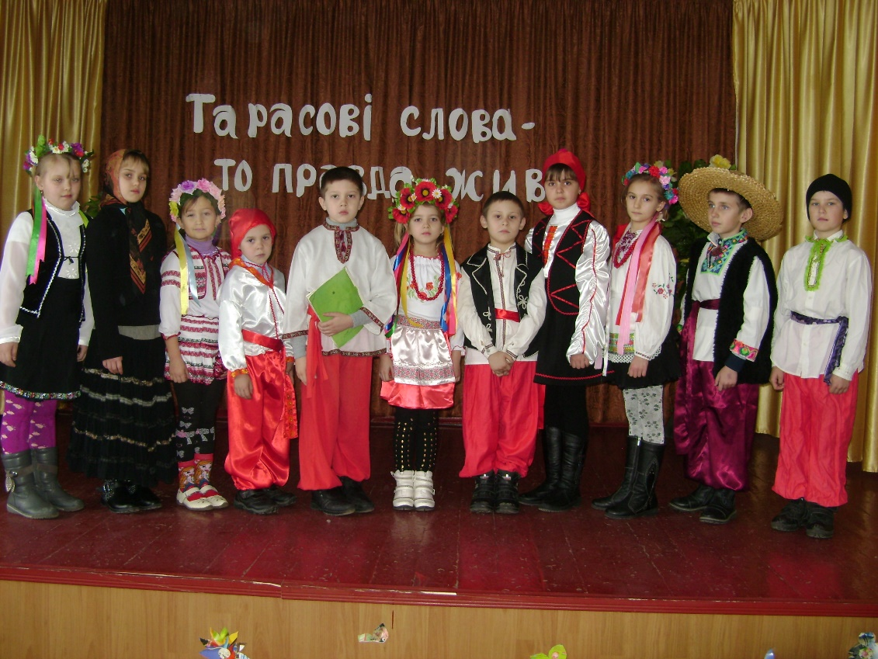
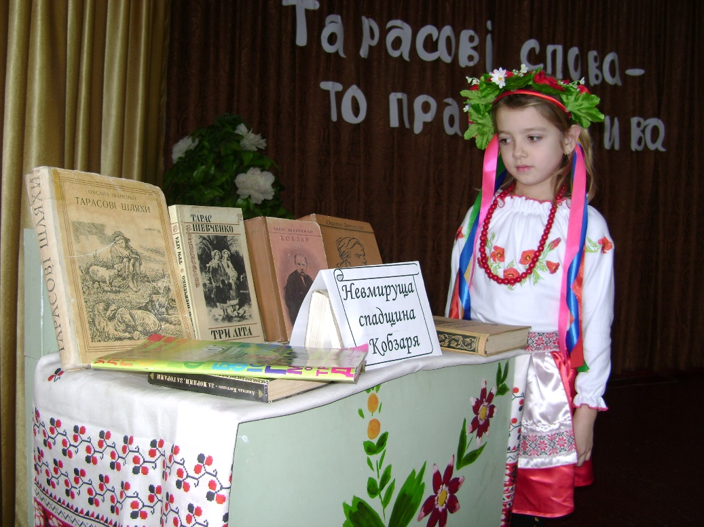
«Тарасові слова – то правда жива»
Наша дума, наша пісня
Не вмре, не загине…
Т. Шевченко

Slide 8
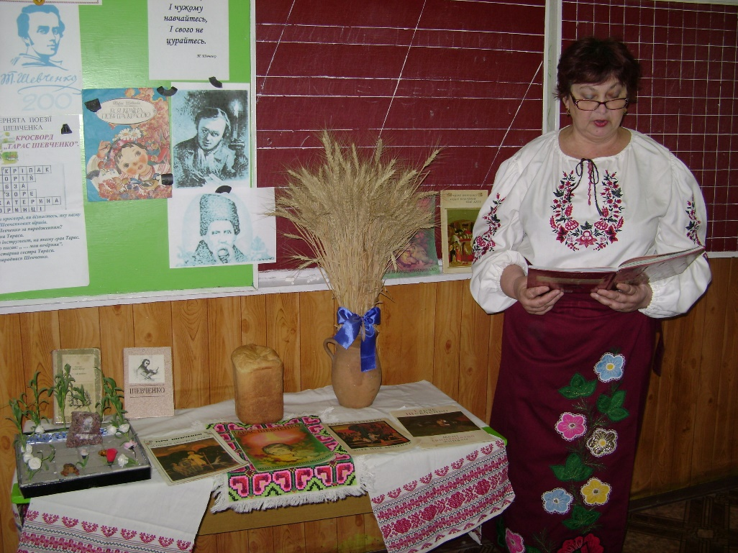
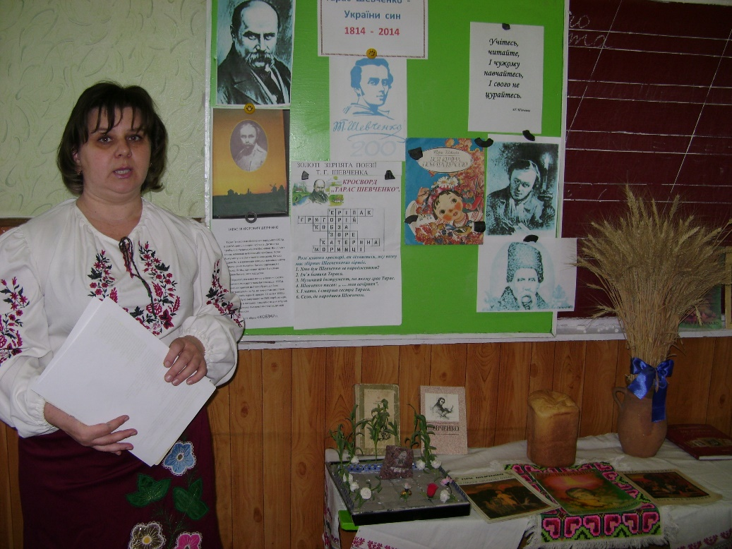
«У сімейному колі читаємо Кобзаря»
І мене в сім’ї великій.
В сім’ї вольній, новій
Не забудьте пом’янути
Незлим тихим словом.
Т. Шевченко

Slide 9
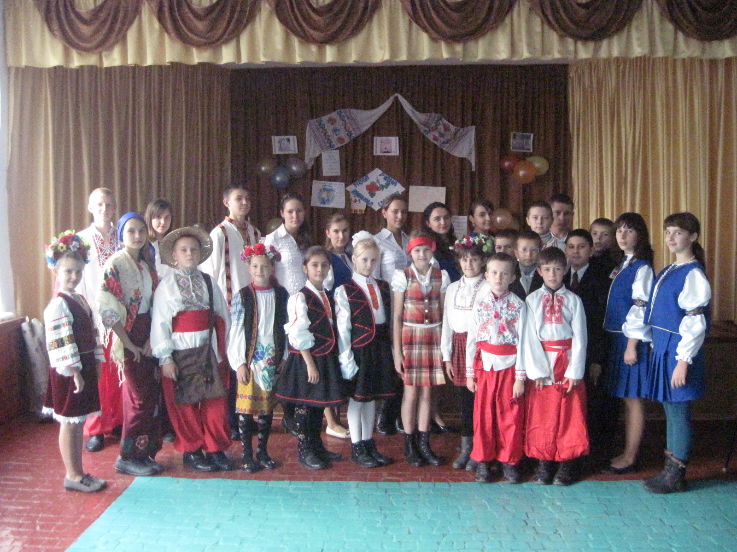
Вічна слава Пророчому слову,
Вічна слава, Тарасе, тобі!

Slide 10
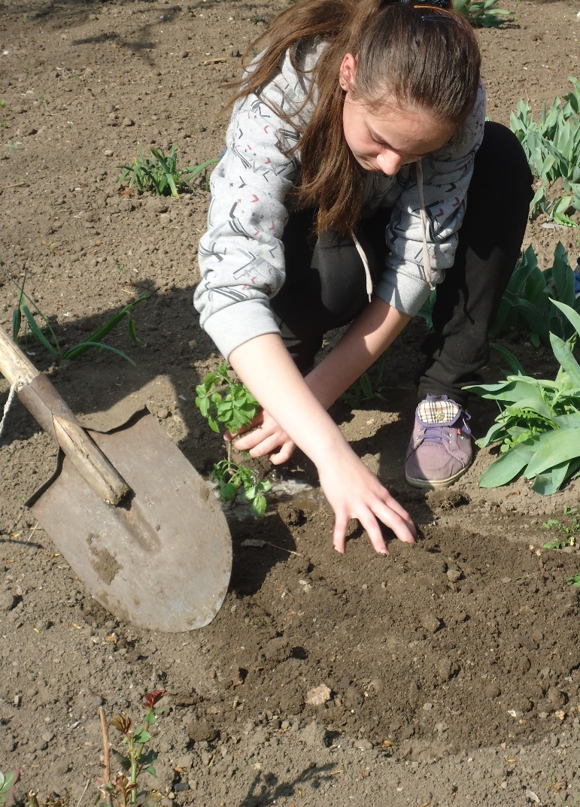
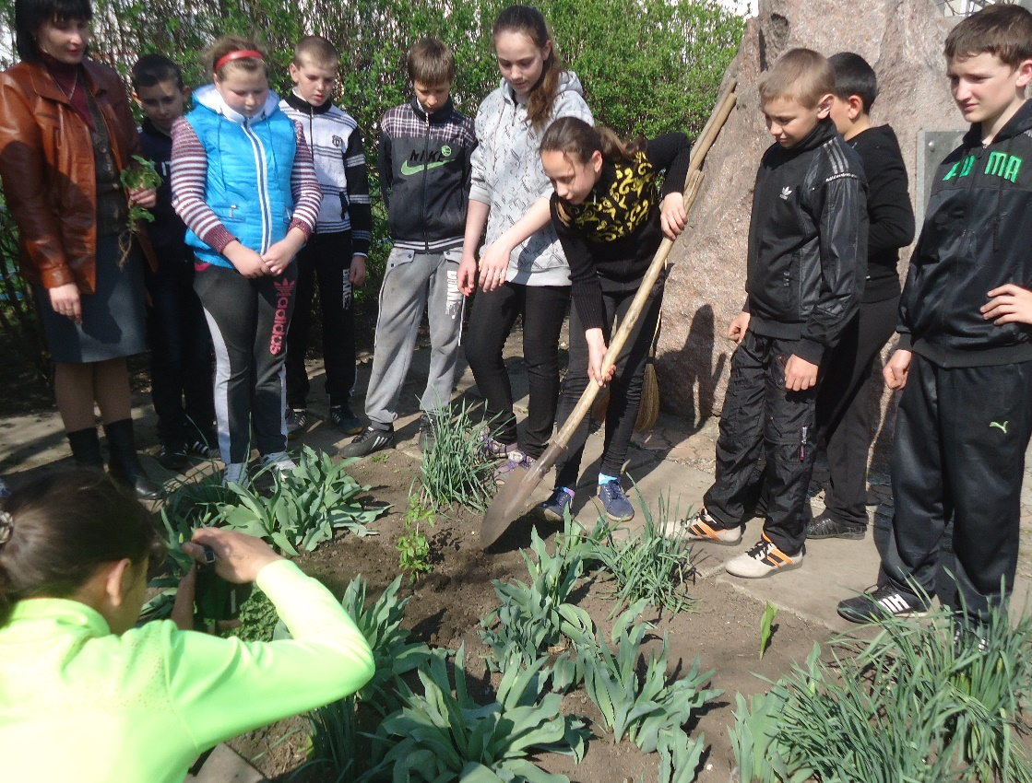
Учні 7 класу
долучились до акції
«Посади калину»

Slide 11
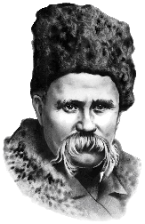
Не вмре повік святе твоє ім’я!
Йому, як сонцю, вічно пломеніти!
І буде пісня зроджена твоя,
Мов океан розбурханий гриміти!
Живи, поете, в бронзі і граніті,
Живи, поете, в пам’яті людській,
Живи в піснях, живи у “Заповіті”,
У слові праведнім, у славі віковій!

